Slide 1
Bài 07 Cách tạo chương, mục và mục lục động trong Latex

Slide 2
Chương và mục lục và mục lục động
Thông thường, \section là lệnh tài liệu cấp cao nhất trong hầu hết các tài liệu. Tuy nhiên, trong report, book và tương tự, điều này sẽ là \chapter hoặc \part.
-1 | \part{part}
0 | \chapter{chapter}
1 | \section{section}
2 | \subsection{subsection}
3 | \subsubsection{subsubsection}
4 | \paragraph{paragraph}
5 | \subparagraph{subparagraph}

Slide 3
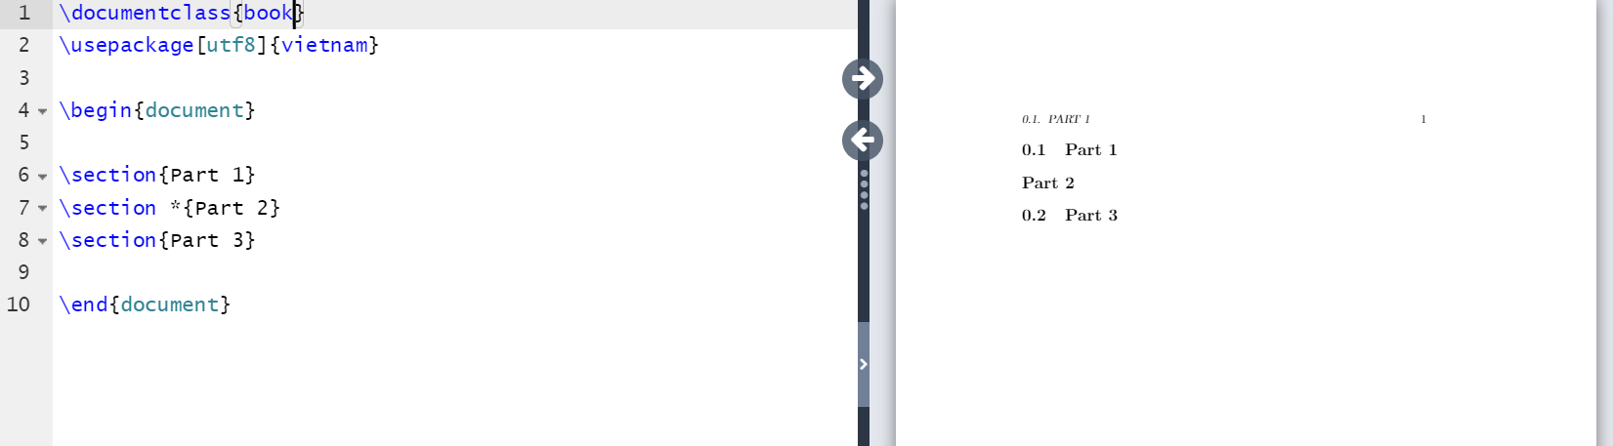
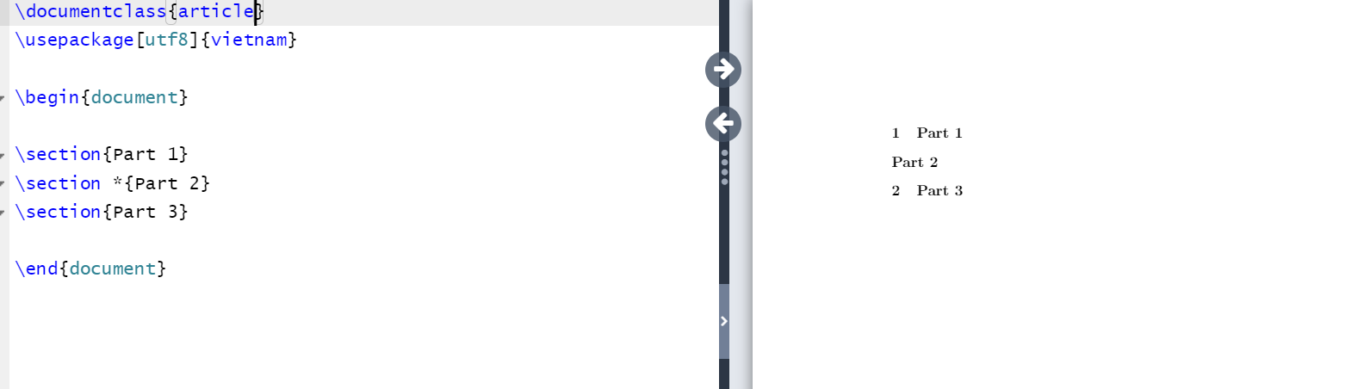
Chương và mục lục và mục lục động
Với các kiểu văn bản khác nhau thì cách đánh dấu sẽ khác nhau:

Slide 4
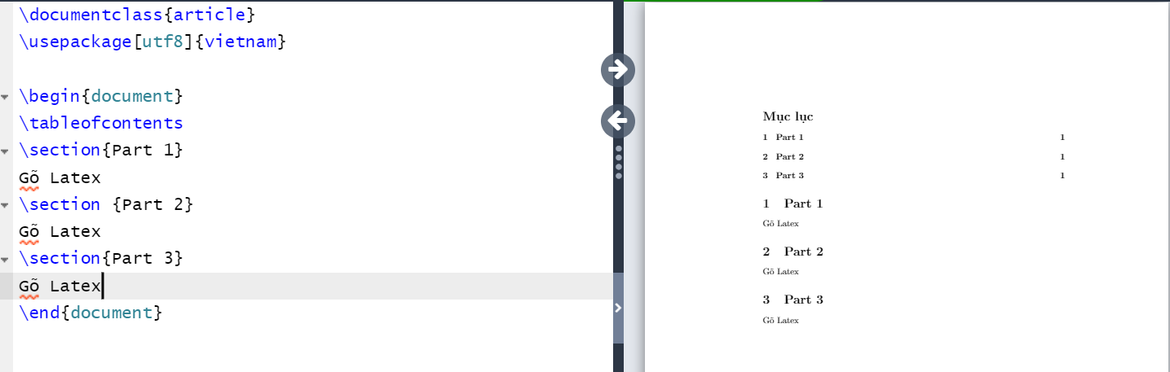
Chương và mục lục và mục lục động
Tạo mục lục: với mỗi kiểu văn bản khác nhau mục lục sẽ được tạo khác nhau.
\tableofcontents

Slide 5
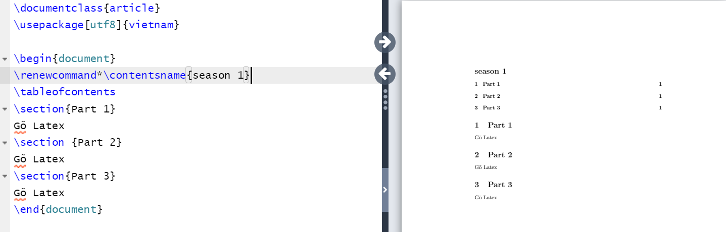
Chương và mục lục và mục lục động
Thay đổi tên mục lục
\renewcommand*\contentsname{Nội dung}

Slide 6
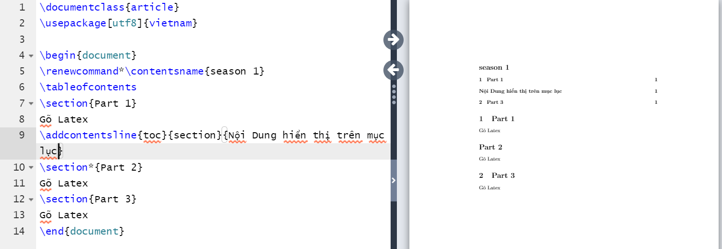
Chương và mục lục và mục lục động
Không đánh số:
\addcontentsline{toc}{kiểu đánh dấu}{Nội Dung hiển thị trên mục lục}
\kiểu đánh dấu {Nội Dung}

Slide 7
Chương và mục lục và mục lục động
Tạo mục lục động
\usepackage{hyperref}

Slide 8
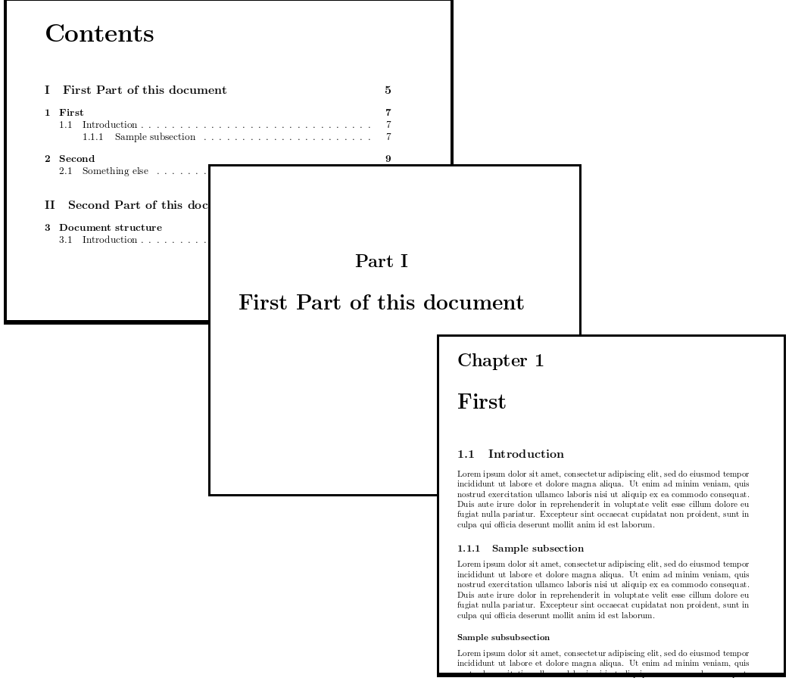
Chương và mục lục và mục lục động

Slide 9
THANK FOR WATCHING

